Slide 1
Формирование концепции позитивного психологического капитала и возможности его измерения
Дайнеко Василиса Владимировна
Аспирант
НИУ ВШЭ
Аспирантская школа по психологии

Slide 2
Истоки «позитивного психологического капитала»
У истоков развития концепции позитивного психологического капитала были многочисленные исследования, в том числе М. Селигмана и М. Чиксенмихайи, развивавшиеся в русле формирования позитивной психологии.
Далее наблюдалась тенденция смещения фокуса с исследований человеческих недостатков на изучение человеческих достоинств. Было обнаружено, что сильные стороны личности человека позволяют отдельным людям и даже организациям гармонично функционировать и эффективно справляться с работой.

Slide 3
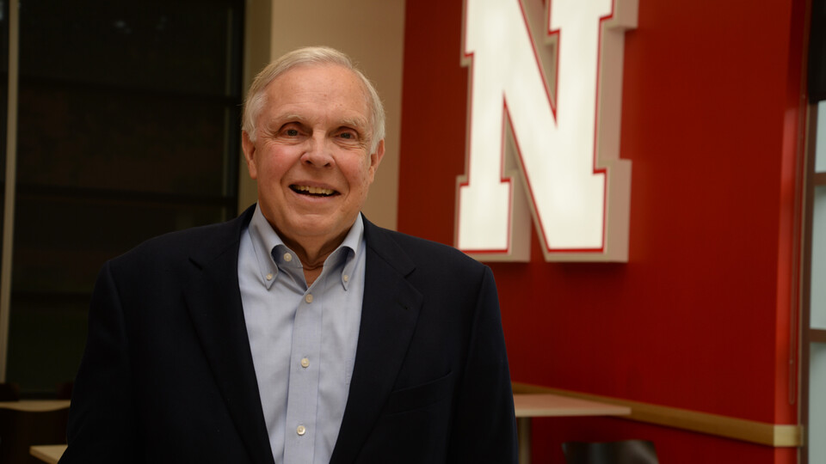
Истоки «позитивного психологического капитала»
Развивая теорию позитивной психологии, Ф. Лютанс впервые высказал идею о концепции позитивного организационного поведения, состоящей из таких психологических конструктов как самоэффективность, надежда, оптимизм, субъективное благополучие и эмоциональный интеллект [6].

Slide 4
Позитивный психологический капитал Ф. Лютанса
Впоследствии, опираясь на данную концепцию, Ф. Лютанс совместно с соавторами объединили 4 конструкта:
надежда,
оптимизм,
устойчивость,
самоэффективность,
которые стали рассматриваться как элементы позитивного психологического капитала.

Slide 5
Позитивный психологический капитал Ф. Лютанса
Позитивный психологический капитал, это положительное психологическое состояние человека, характеризующееся в том чтобы:
брать на себя ответственность и прилагать необходимые усилия для достижения успеха в решении сложных задач (самоэффективность);
создании положительной атрибуции об успехе в настоящем и будущем (оптимизм);
настойчивостью и поиском путей к достижению целей (надежде);
способностью поддерживать устойчивое развитие несмотря на возникающие проблемы и невзгоды (устойчивость).

Slide 6
Опросник «позитивного психологического капитала» Ф. Лютанса
Наиболее широко используемой методикой для измерения на индивидуальном уровне является опросник «позитивного психологического капитала» Ф. Лютанса, состоящий из 24 пунктов, каждый из которых оценивается по 6-ти бальной шкале Ликерта.
По общей выборке коэффициент альфа Кронбаха составил 0,98, по отдельным подшкалам значение коэффициента также превысило значение 0,90.

Slide 7
«Объединенный опросник измерения позитивного психологического капитала» Т. Лоренца
Т. Лоренц и соавторы предложили «Объединенный опросник измерения позитивного психологического капитала», состоящий из 12 пунктов, оцениваемых по 6-ти бальной шкале Ликерта.
Результаты исследования показывают, что 12-пунктовый опросник можно применять ко многим сферам, например, к спорту и образованию, в отличие от 24-пунктового опросника.

Slide 8
«Объединенный опросник измерения позитивного психологического капитала» Т. Лоренца
В дальнейших исследованиях на чешской выборке респондентов были получены следующие данные: по общей выборке коэффициент альфа Кронбаха составил 0,90, значение альфа Кронбаха для подшкал: 0,81 − для самоэффективности, 0,73 − для надежды, 0,43 − для устойчивости и 0,89 − для оптимизма.
Как следует из полученных результатов подшкала устойчивости имеет низкую внутреннюю согласованность, кроме того ее части не коррелировали с остальными подшкалами.

Slide 9
Опросник «психологический капитал» А. Беккера в аппробации С. Маничева и В. Погребницкой
Данная методика опирается на модель взаимодействия работника с ситуацией А. Беккера и Е. Демероути.
Опросник состоит из 18 утверждений, составляющих 4 подшкалы: самоэффективность, оптимистичность, самооценка и жизнестойкость.
Респондентам предлагается оценить утверждения в зависимости от подшкалы по 4 или 5-ти бальной шкале. По общей выборке коэффициент альфа Кронбаха составил 0,82.

Slide 10
Возможности измерения «позитивного психологического капитала»
Учеными рассматриваются возможности измерения уровня позитивного психологического капитала на организационном уровне.
Опросник, предложенный Ф. Валумба и соавторами состоит из 8 пунктов и 4 подшкал (оптимизм, надежда, устойчивость, самоэффективность). Членам группы предлагается ответить на пункты опросника в соответствии с 5-ти бальной шкалой оценивая. По общей выборке коэффициент альфа Кронбаха составил 0,79.

Slide 11
Заключение
На русскоязычной выборке был апробирован только опросник А. Беккера, апробированный С. Маничевым и В. Погребницкой состоящий из 16 утверждений.
Остальные методики, упомянутые в статье были адаптированы преимущественно в других странах.
Перспективой данного исследования является апробирование опросников Ф. Лютанса и Т. Лоренца.

Slide 12
Контакты автора
Дайнеко Василиса Владимировна
НИУ ВШЭ
Аспирантская школа по Психологии
vvdayneko@edu.hse.ru

